Slide 1

Artur Martins Mol

Slide 2

A computação móvel (CM) é a área da tecnologia que amplia o domínio da Computação Distribuída. Pois, faz uso da comunicação sem fio para eliminar a limitação da mobilidade. Onde através de um dispositivo móvel é possível se comunicar com a parte fixa da rede e com outros computadores móveis. A esse ambiente de computação se dá o nome de computação móvel ou computação nômade.

Slide 3
Computação Móvel
Dessa forma, a computação móvel amplia o conceito tradicional de comutação distribuída. Isso é possível graças a comunicação sem fio que elimina a necessidade do usuário manter-se conectado à uma infraestrutura fixa e, em geral estática.

Slide 4
Computação Móvel
Em resumo:
É o paradigma de computação que se interessa em explorar a conectividade de dispositivos que se movem em torno do mundo físico do dia-a-dia.

Slide 5
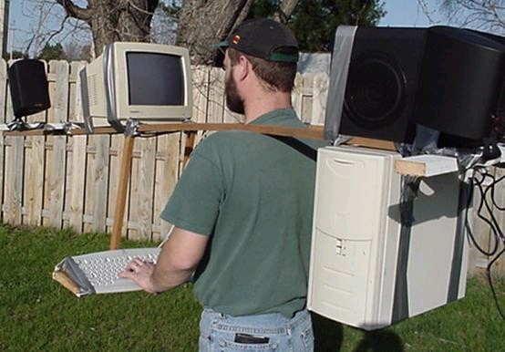
Portátil vs Móvel

Slide 6
Vantagens da Computação Móvel
Captura do contexto global, mas cada aplicação escolhe o que utilizar,
As aplicações devem se valer de alguns aspectos como localização e recursos onde executam;
Estão quase sempre ligadas o tempo todo;
A maior das vezes estão conectadas e permitem coleta de dados de forma automática.

Slide 7
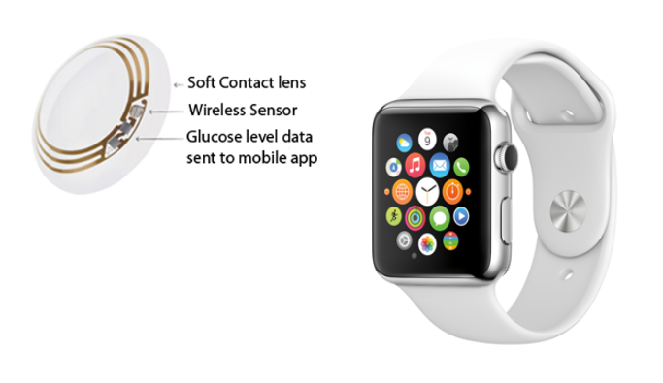
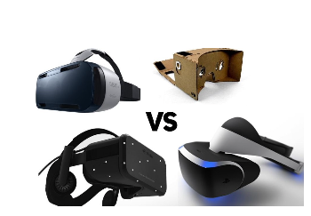
Outras aplicações

Slide 8
Futuro da Computação Móvel
Realidade aumentada e virtual no futuro
  https://www.youtube.com/watch?v=GJKwHAvR4uI&list=PLCbzbhhyy0YKjnNbSMzivX_7NJq3wj0Qn

Slide 9
Estrutura básica da computação móvel
Processamento
+
Mobilidade
+
Comunicação sem fio

Slide 10
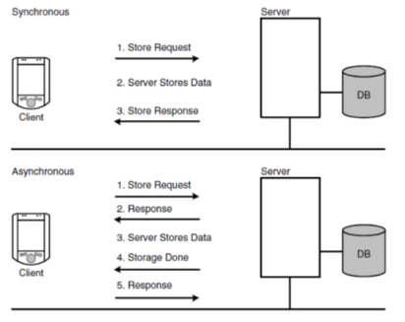
Estrutura básica da computação móvel

Slide 11
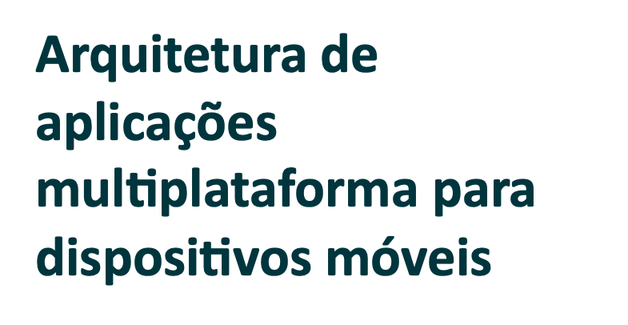

Slide 12
Arquitetura de software
Os fatores que compreendem o projeto no nível arquitetural e estão diretamente relacionados com a organização do sistema e, portanto, afetam os atributos de qualidade (também chamados de requisitos não funcionais) como desempenho, portabilidade, confiabilidade, disponibilidade, entre outros.

Slide 13
Arquitetura de software
O entendimento das arquiteturas permite aos engenheiros tomarem decisões sobre alternativas de projeto;
Uma especificação arquitetural é essencial para analisar e descrever propriedades de um sistema complexo, permitindo o engenheiro ter uma visão geral completa do sistema

Slide 14
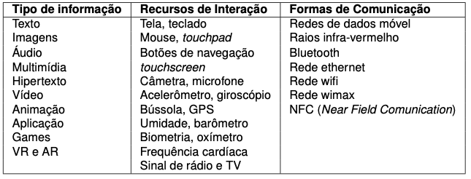
Desafios
Não se deve pensar em apenas replicar para smartphones e tablets os sistemas escritos para PC.
Os aplicativos devem ser inovadores, e explorem os recursos dos equipamentos :
  Câmeras
  Microfones
  Giroscópios
  Acelerômetros
  Gestos
  Múltiplos toques
  GPS e diversos outros.

Slide 15
Desafios
A multiplicidade de sensores destes equipamentos nos permite criar aplicativos que capturem e processem dados oriundos das mais diversas fontes.
Isto por si só é um desafio, pois os diversos fabricantes configuram estes recursos de formas diferentes. Além disso, estes recursos podem gerar volumes de dados significativos como os vídeos.

Slide 16
Desafios
Um exemplo: um app que grave um vídeo e o envie para processamento na nuvem para que seja feito um reconhecimento de imagens que identifique determinado indivíduo ou produto neste vídeo e forneça características sobre ele.

Slide 17
Desafios
Outro desafio: criar arquiteturas para apps híbridas, adotando HTML5 e código nativo para Android e iOS. Isto implica em conhecimentos não apenas de HTML5, mas também da tecnologia específica dos demais ambientes móveis, como dos diversos meios de comunicação destes dispositivos com a nuvem.

Slide 18
Desafios
Por exemplo, se o acesso for a partir da parcela nativa do app, deverá ser feita via API específica da plataforma. Se for a partir do codigo HTML5, será via Ajax ou Web Sockets. Enfim, são decisões arquitetônicas que deverão ser tomadas antes de escrever o código.

Slide 19
Desafios
Conectividade
  Largura de Banda Limitada
  Conectividade Ocasional
  Protocolos eficientes
  Caching local de informações
  Sincronização ocasional

Slide 20
Desafios
Processamento
  Algoritmos Eficientes
  Processamento remoto
  APIs otimizadas para minimizar consumo de bateria
  Quantidade limitada de Memória
  Baixo poder de processamento
  Fonte de energia finita (bateria)
  Execute processamentos longos em background

Slide 21
Desafios
Usabilidade
  Espaço de display
  Prototipe a interface
  Minimize a entrada de dados

